Slide 1

Анализ деятельности филиала (Малиновского 20г)
2023-2024 учебный год

Slide 2
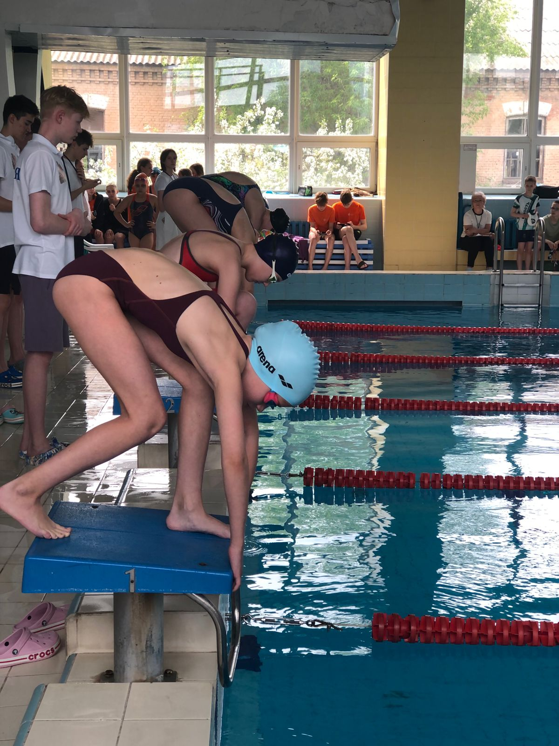
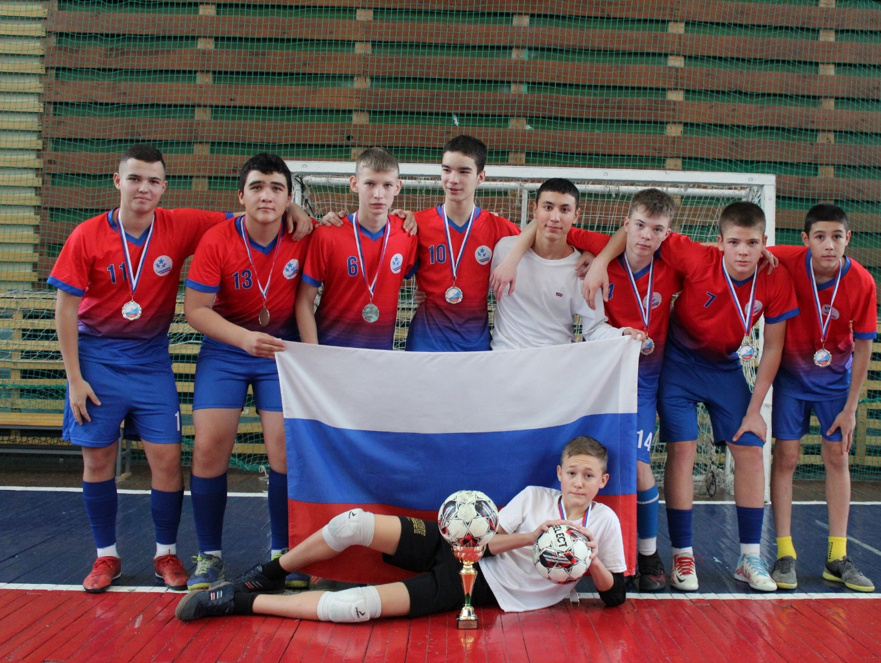
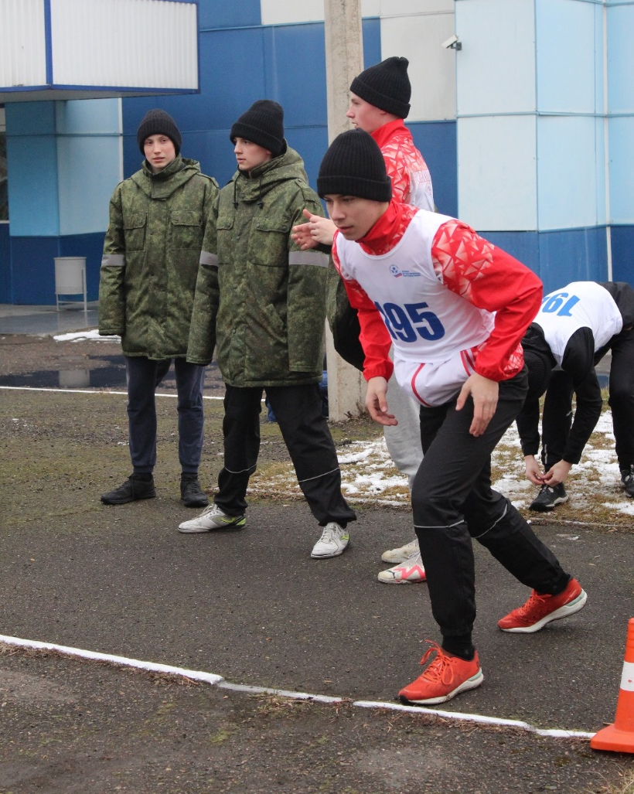
Основные традиционные мероприятия,
проведенные в учебном году

Slide 3
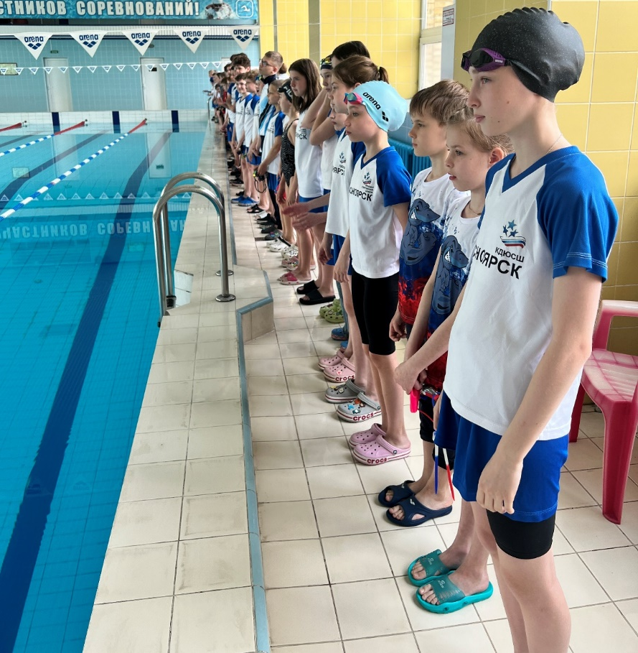
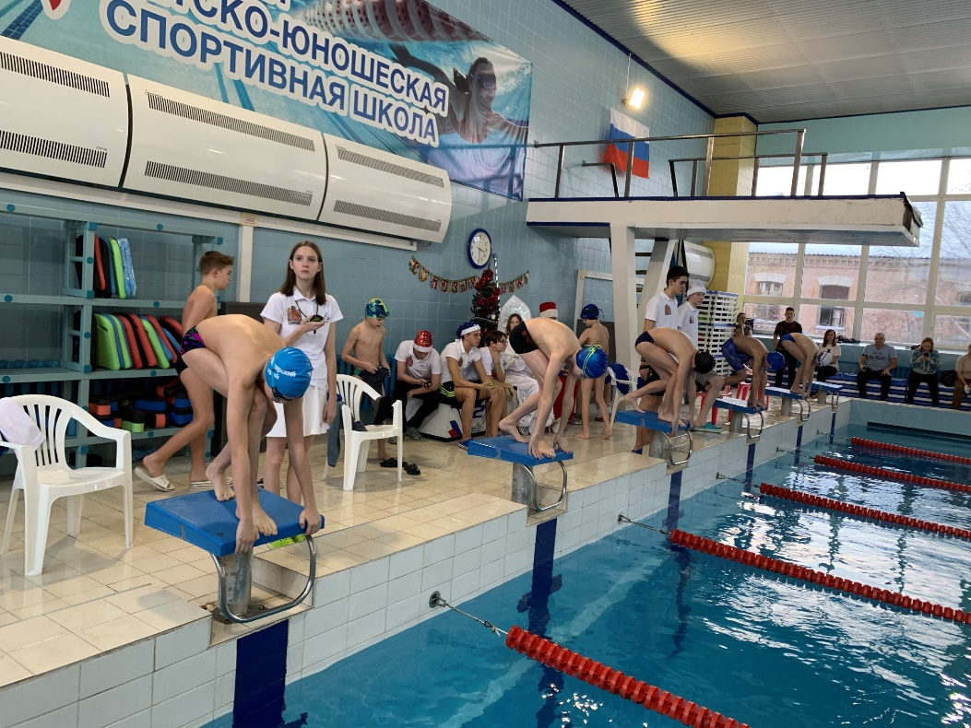
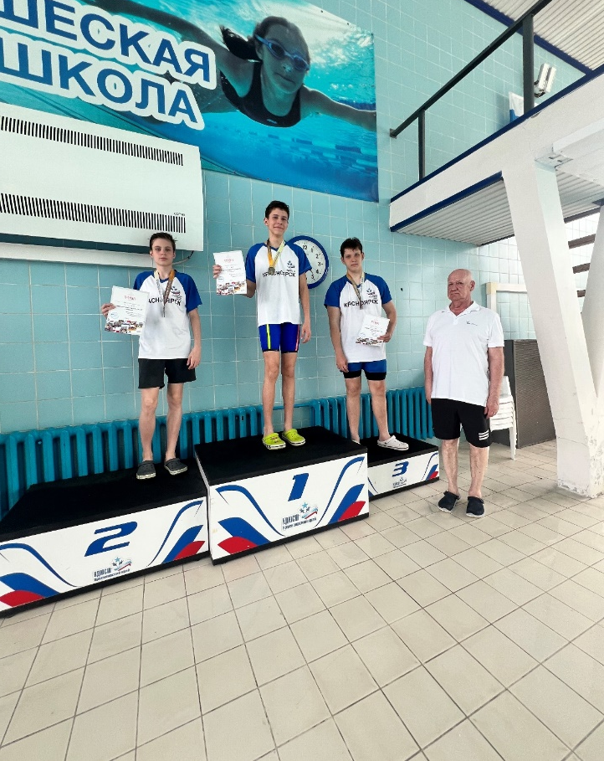
4 Первенства Краевой СШ по плаванию
(сентябрь , декабрь, февраль, апрель)
2 Открытых первенства Краевой СШ по плаванию (ноябрь, май)

Slide 4
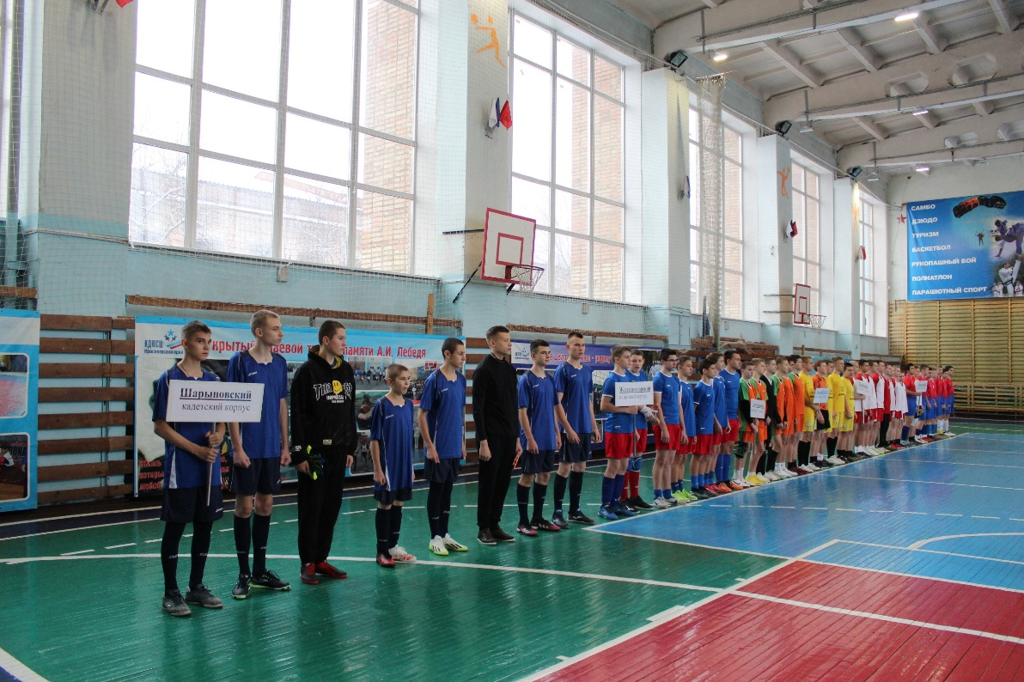
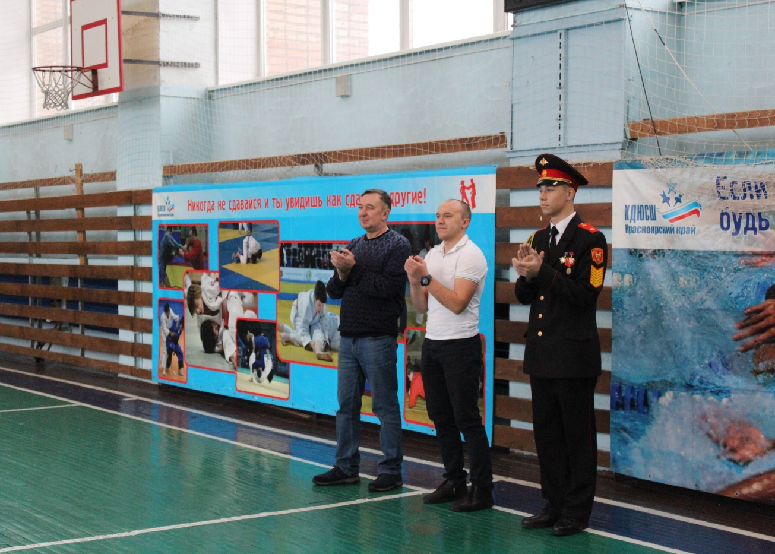
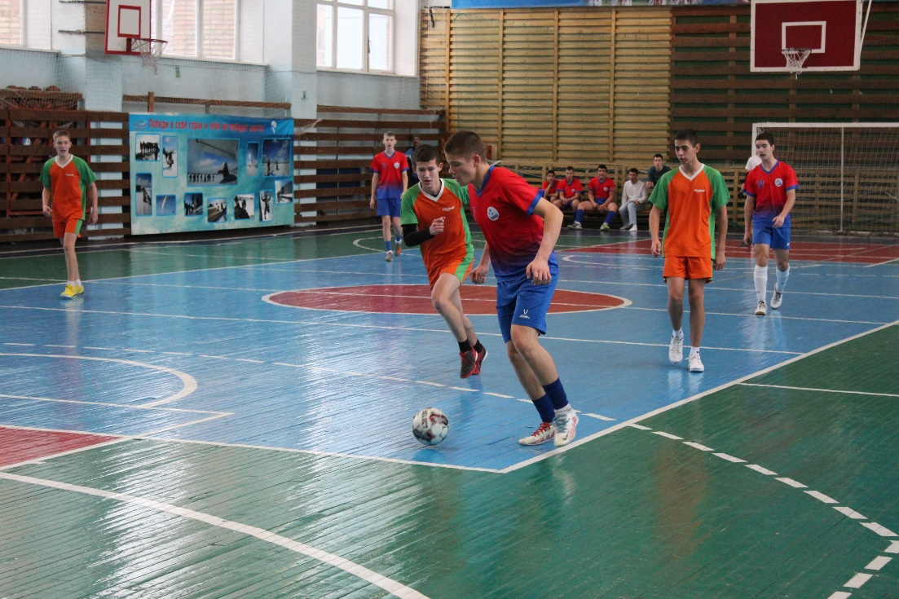
Соревнования по мини-футболу
среди кадетских корпусов

Slide 5
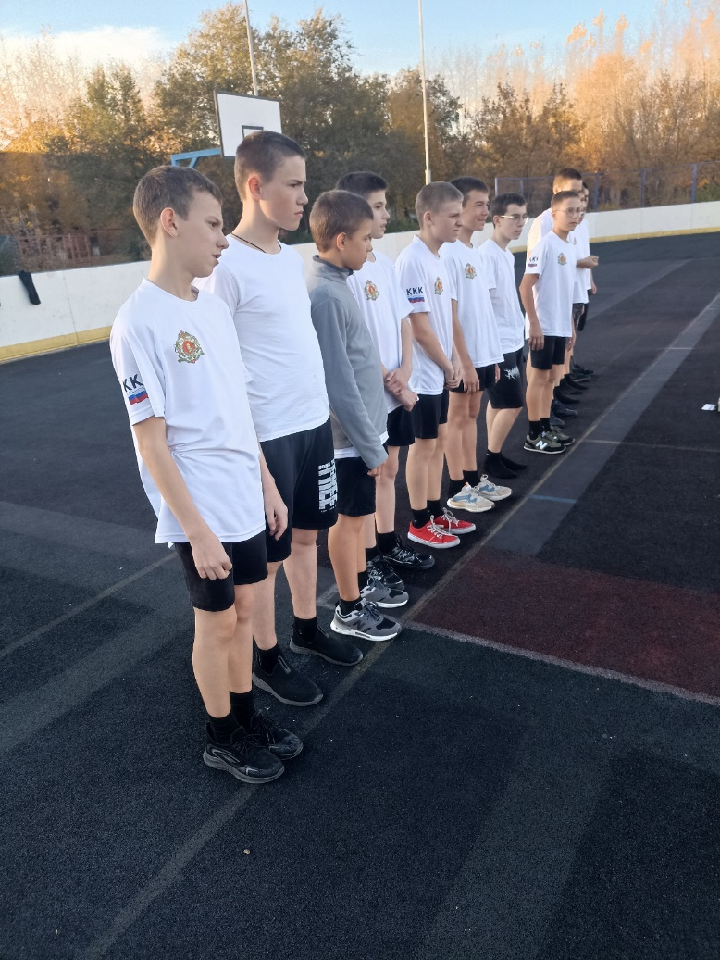
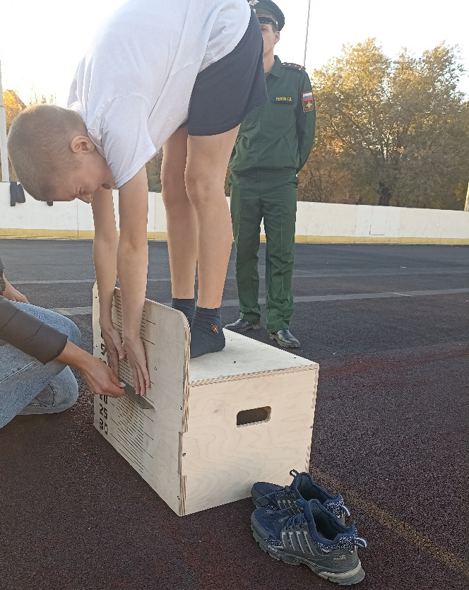
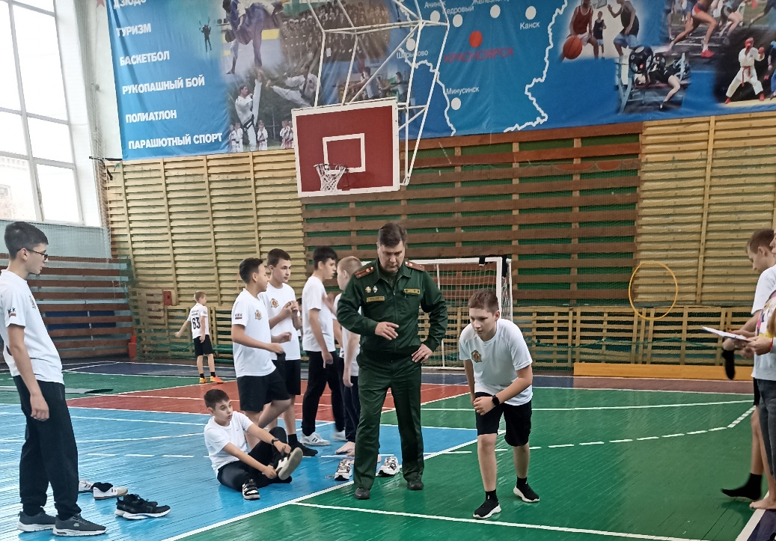
Прием нормативов ВФСК ГТО
среди Кадет ККК им. А.И. Лебедя
(сентябрь-декабрь)

Slide 6
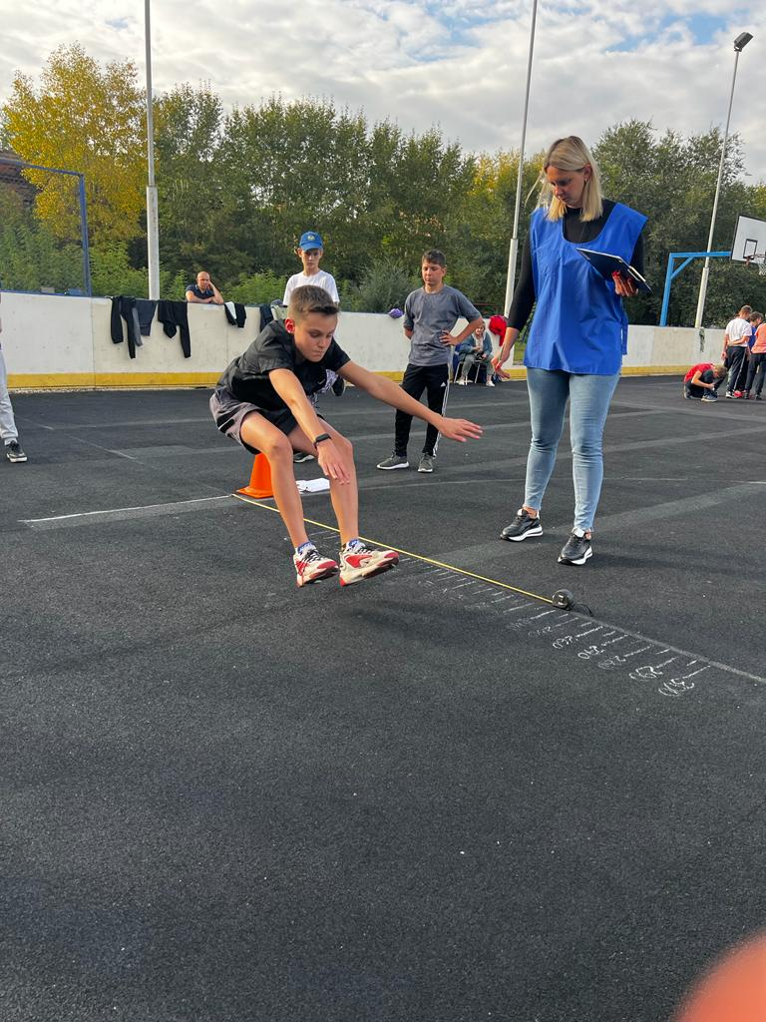
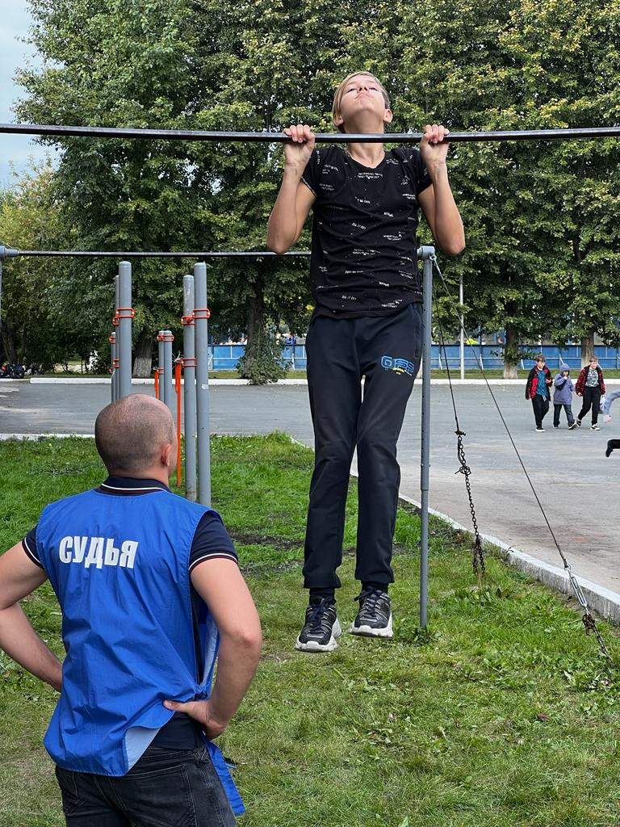
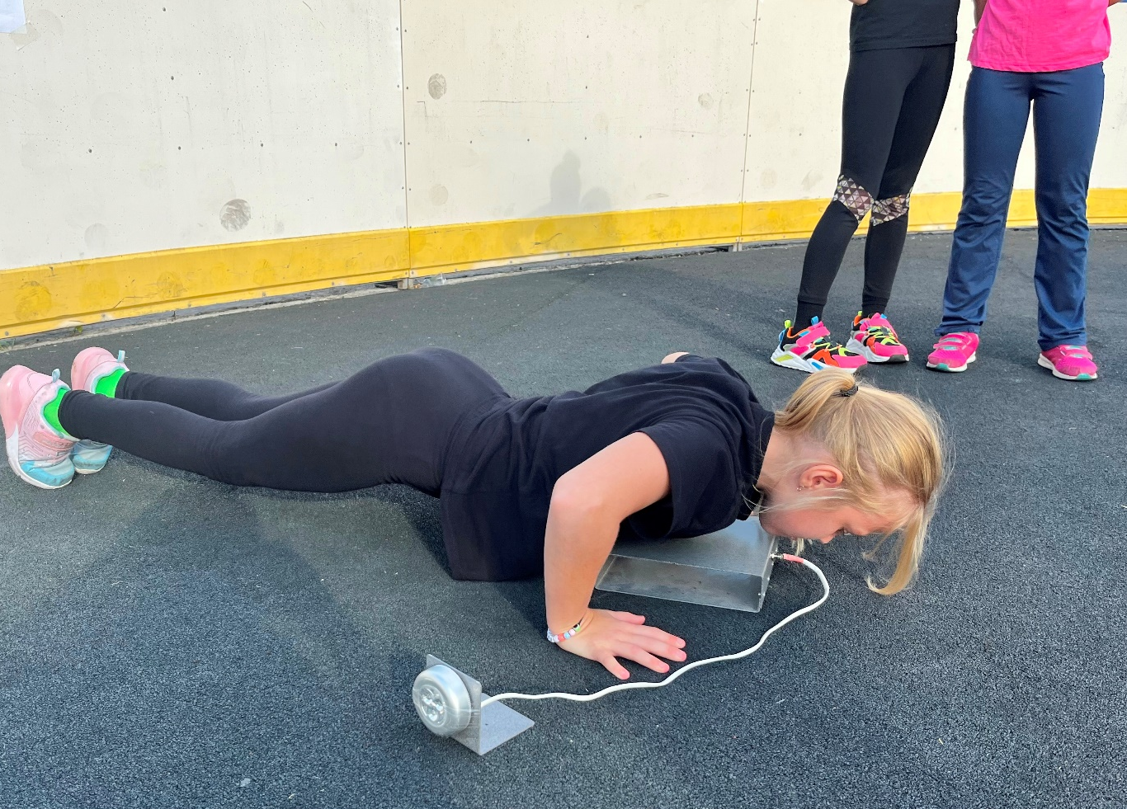
Первенство Краевой СШ по ОФП
(сентябрь)

Slide 7
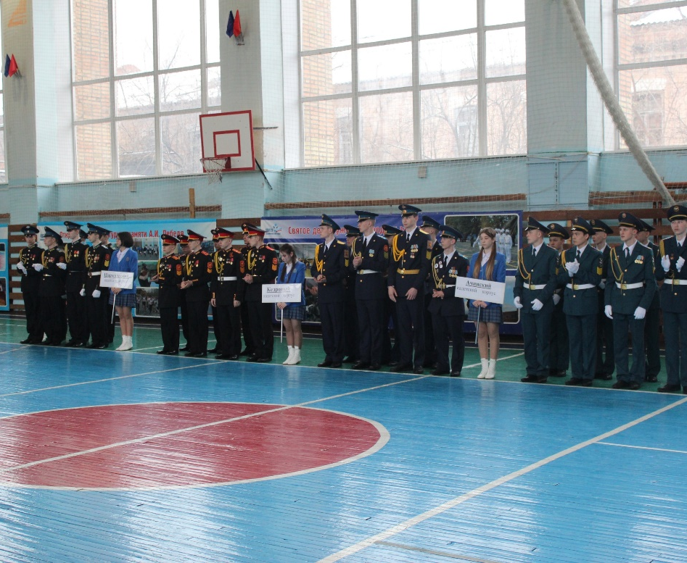
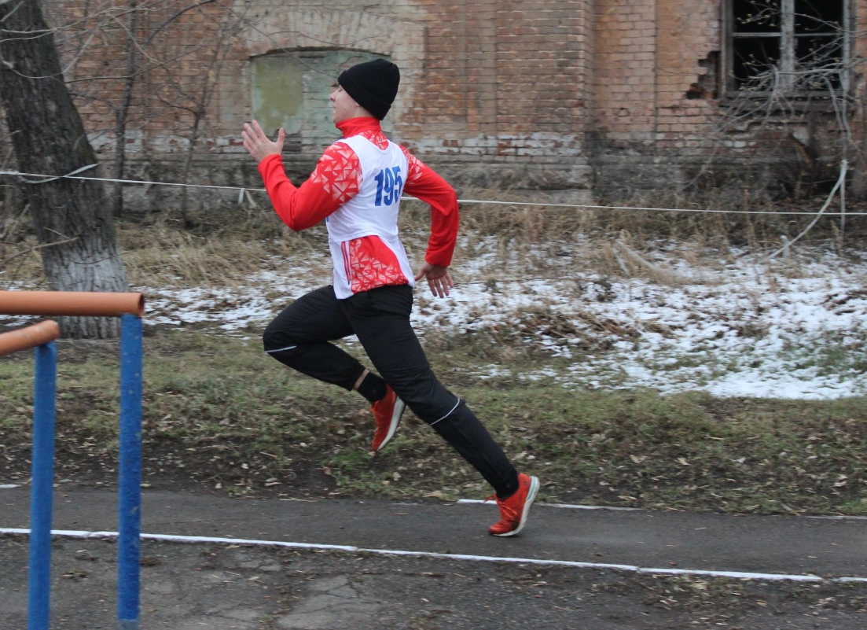
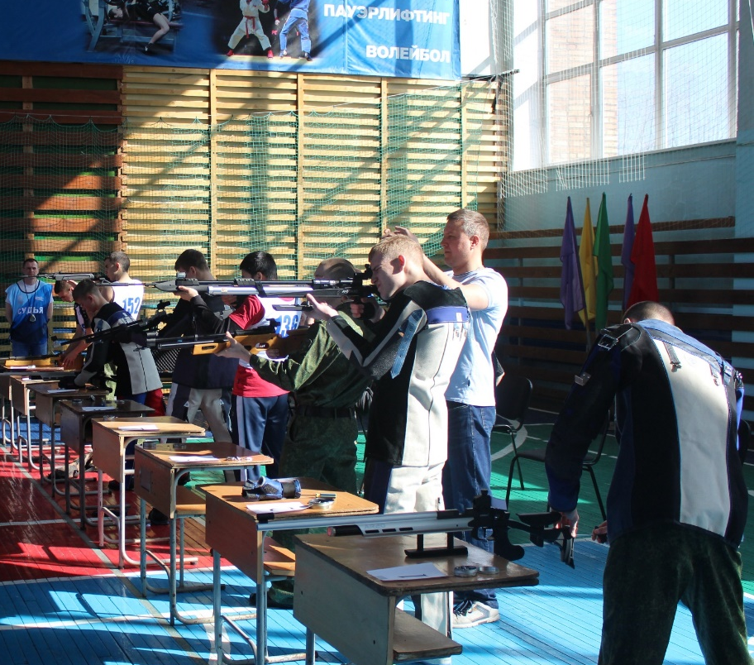
Открытый краевой турнир среди
Кадетских корпусов
памяти А.И. Лебедя (апрель)

Slide 8
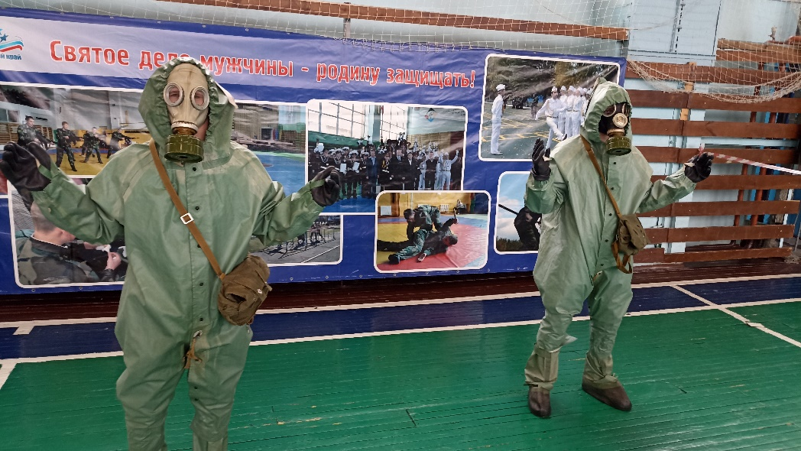
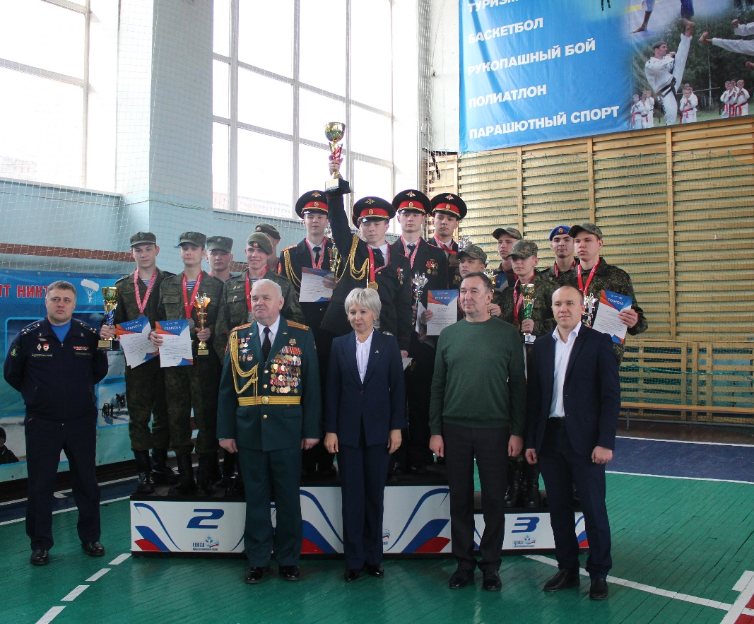
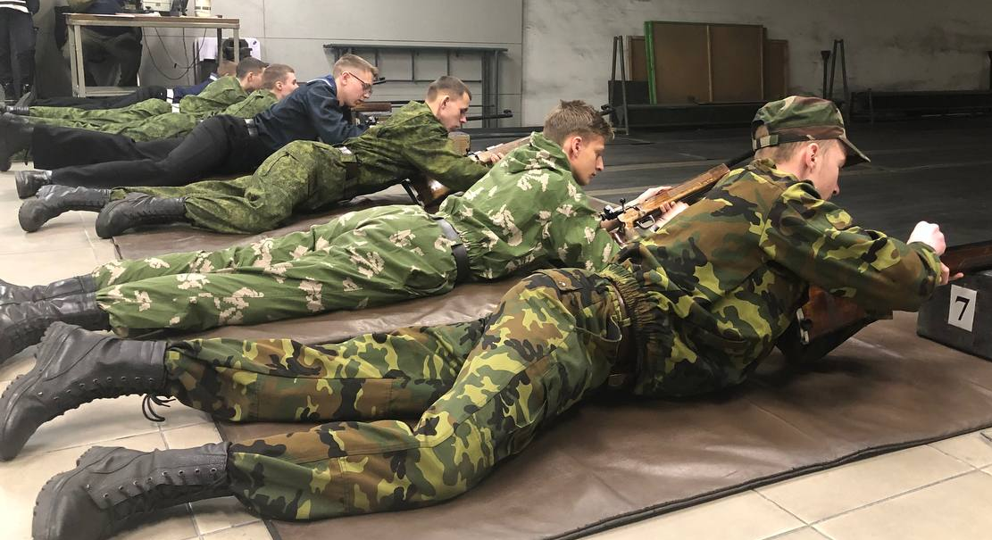
Краевые соревнования, посвященные годовщине Победы
в Великой Отечественной войне 1941-1945 годов
«Служить России любой из нас готов!»

Slide 9
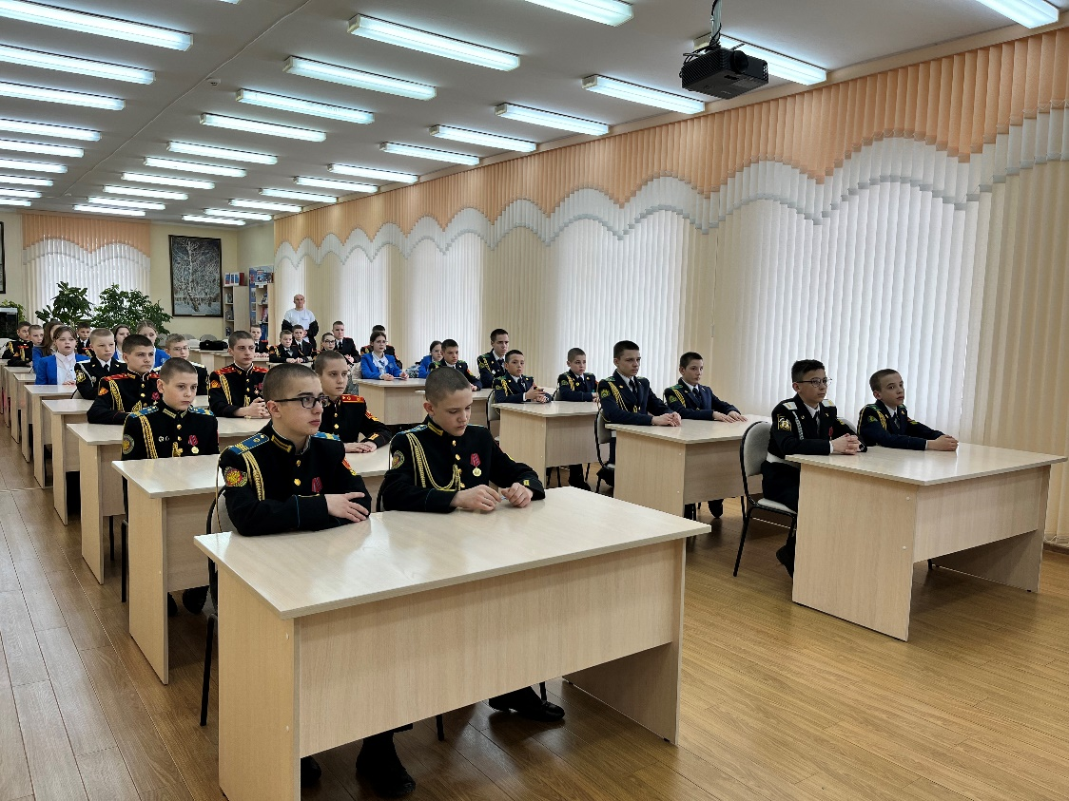
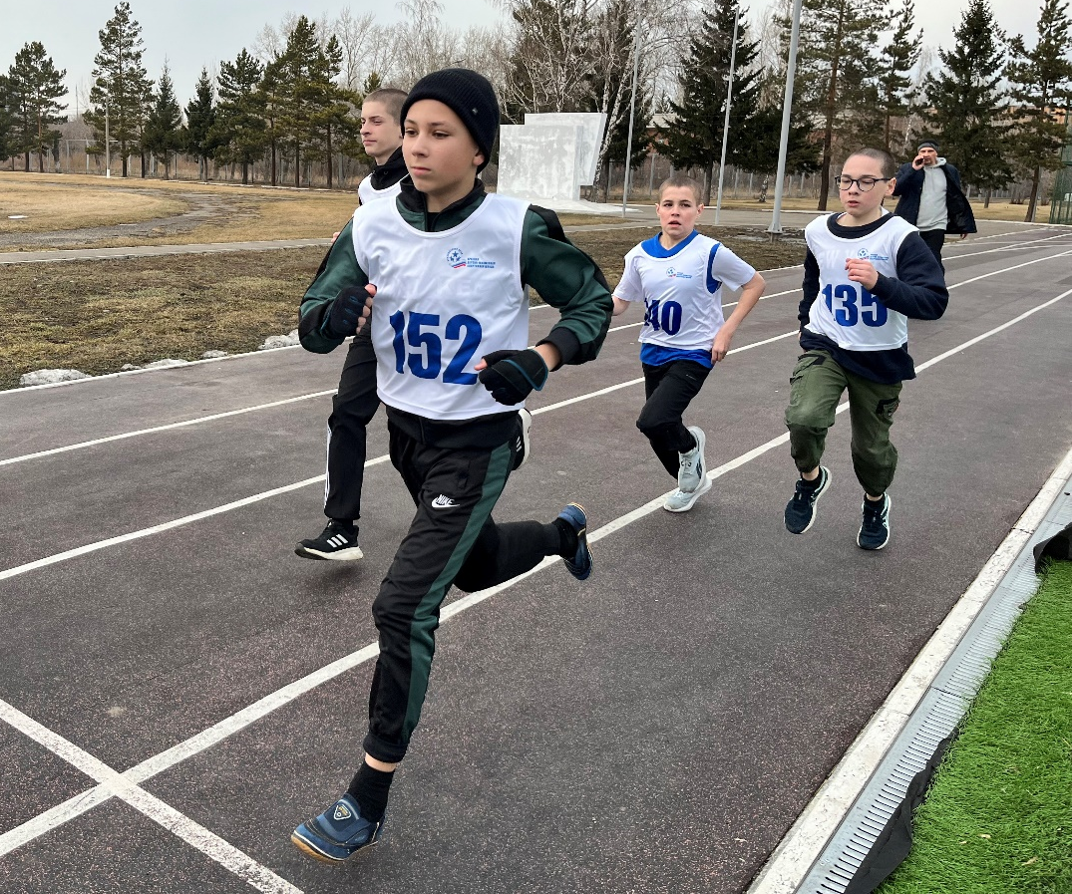
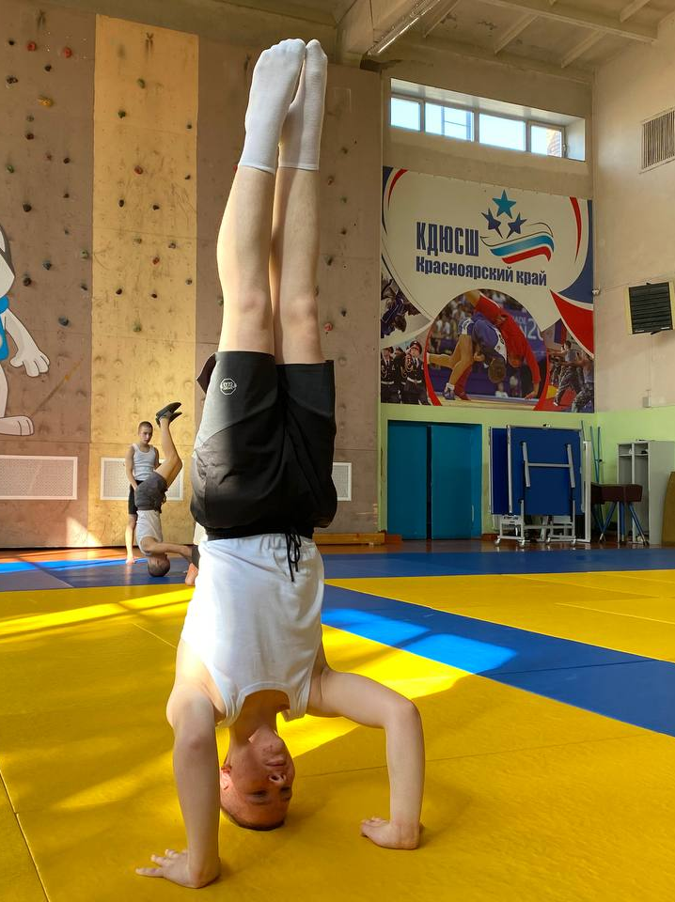
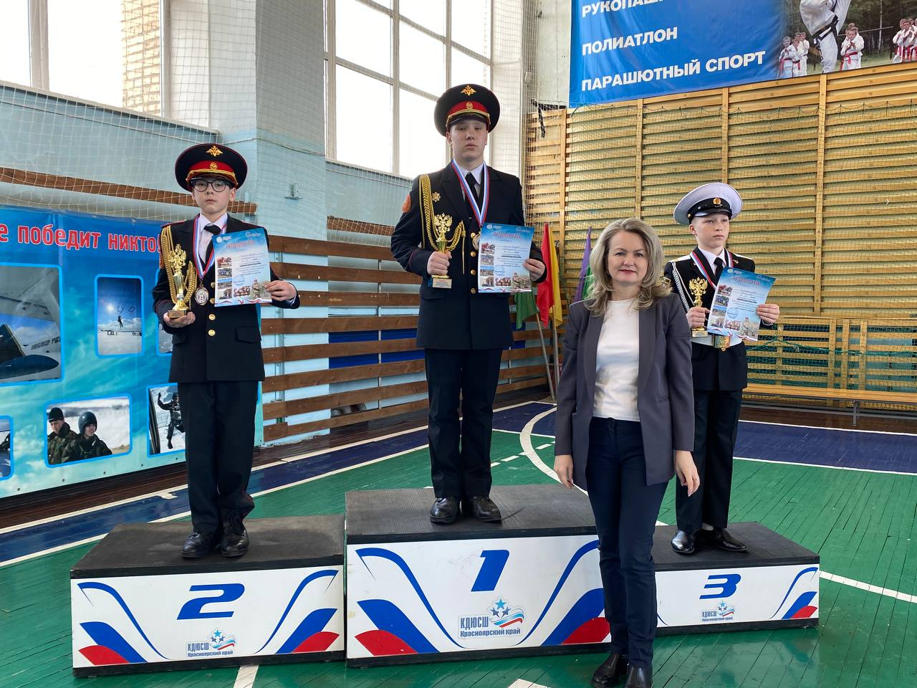
Олимпиада по предмету «Физическая культура»
среди учащихся кадетских корпусов
и Мариинских женских гимназий Красноярского края (апрель)

Slide 10
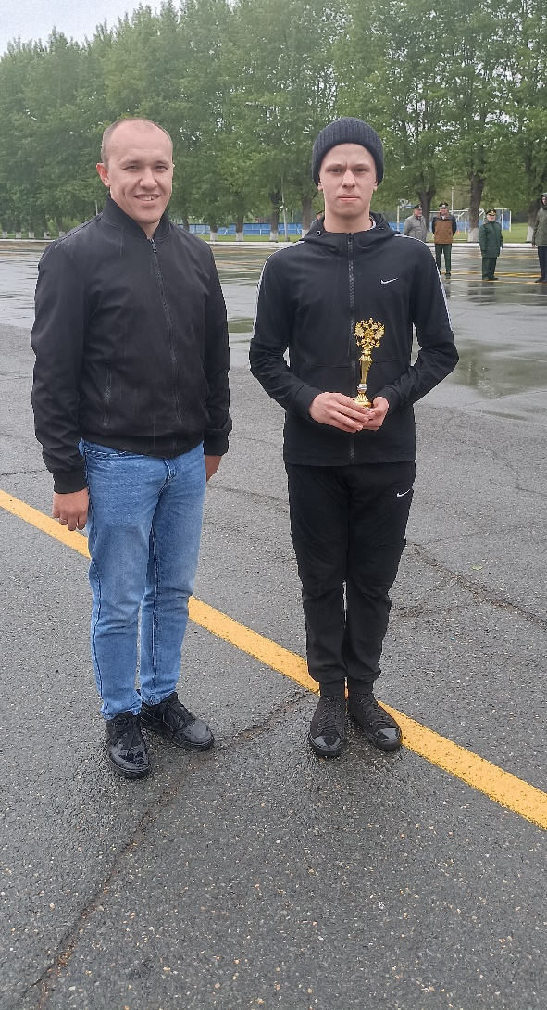
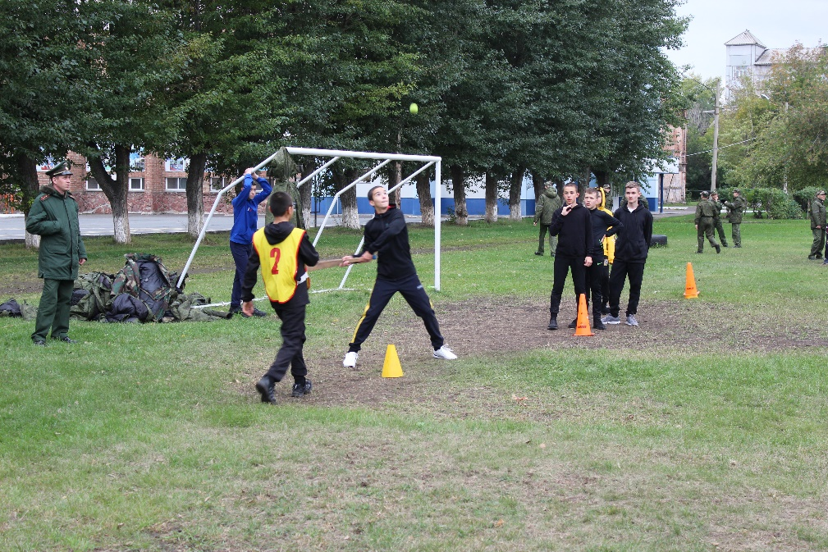
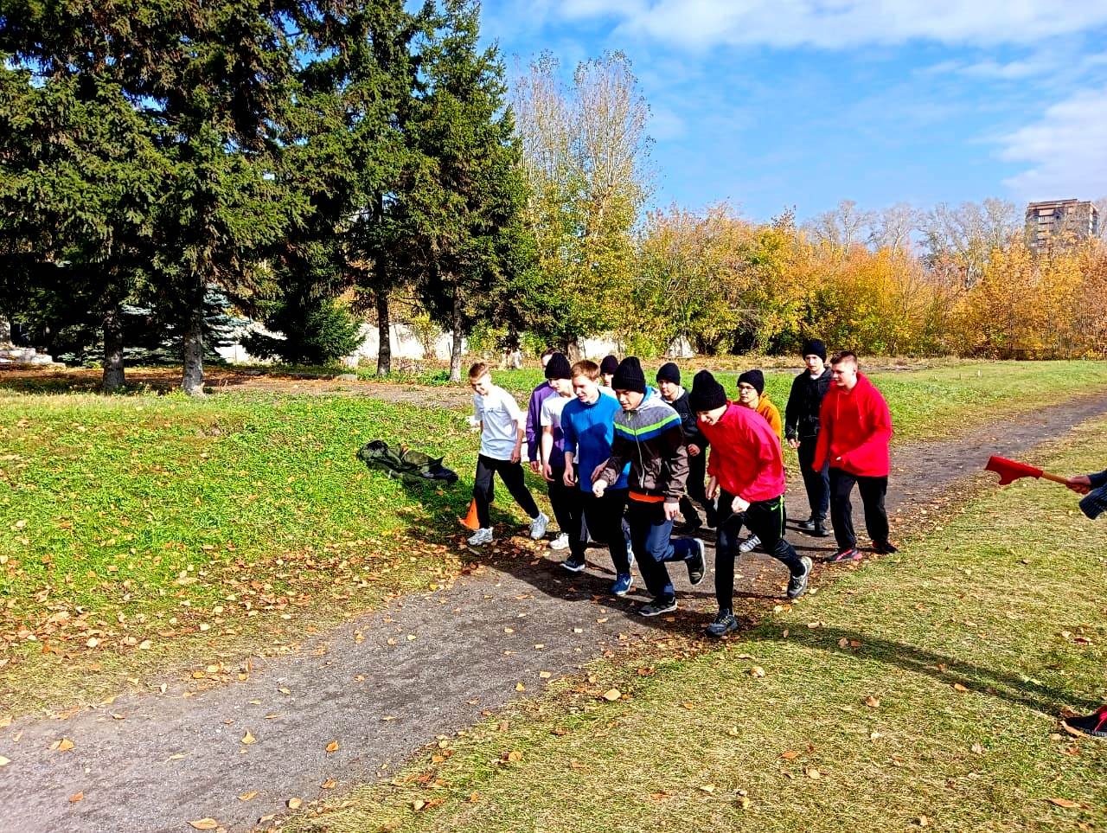
Спартакиада ККК им. А.И. Лебедя
(сентябрь-май)

Slide 11
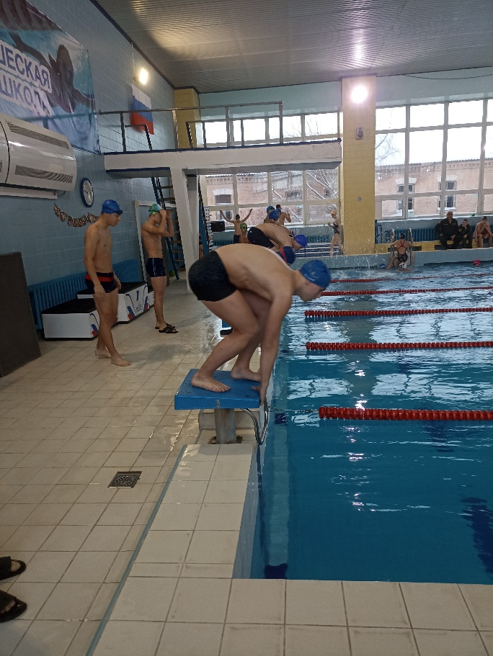
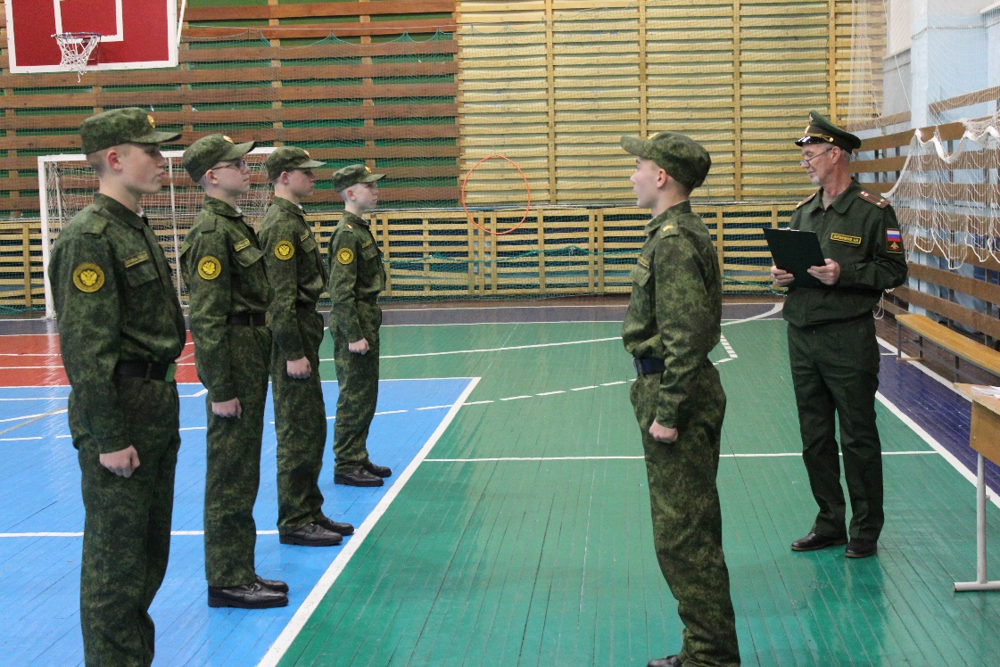
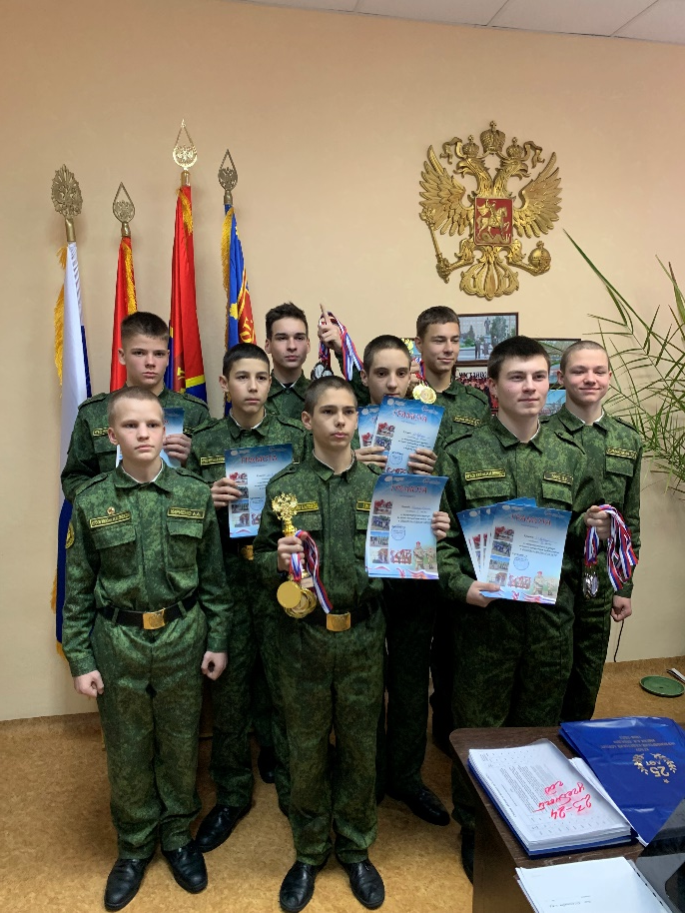
Внутрикорпусной турнир по военно-прикладным видам спорта, приуроченный к 25-летию образования Красноярского кадетского
корпуса им. А.И. Лебедя (декабрь)

Slide 12
Участие в соревнованиях
Отделение плавания
Соревнования | Количество соревнований | Количество участников
Всероссийские соревнования | 1 | 1
СФО, Кубок Сибири, региональные соревнования | 5 | 40
Краевые соревнования | 7 | 59
Муниципальные соревнования | 8 | 99
Первенство школы | 6 | 116
Отделение дзюдо/самбо
Всероссийские соревнования | 1 | 3
Региональные соревнования | 2 | 2
Краевые соревнования | 8 | 10
Первенство школы | 1 | 6

Slide 13
Участие в соревнованиях
Полиатлон (военно-спортивная направленность)
1) Краевые соревнования, посвященные годовщине Победы в Великой Отечественной войне 1941-1945 годов «Служить России любой из нас готов!»
2) Открытый краевой турнир среди Кадетских корпусов памяти А.И. Лебедя
3) Краевая спартакиада молодежи допризывного возраста
Футбол
1) Первенство г. Красноярска
2) Соревнования по мини-футболу среди кадетских корпусов
Пауэрлифтинг
1) Краевой турнир по пауэрлифтингу памяти Александра Таткина

Slide 14
Сохранность контингента в течении 2023-2024 уч.года -100%
80% спортсмена переходят на следующий год обучения
Отделение | Сохранность контингента
Плавание | 77%
Дзюдо | 95%
Волейбол | 66%
Футбол | 80%
Пауэрлифтинг | 80%
Полиатлон | 80%
Итого по филиалу | 80%

Slide 15
Анализ реализации ПСП
 |  |  |  | Процент выполнения плана соревновательной деятельности | Требование к спортивной квалификации | Выполнение нормативов | Учебно-тренировочные мероприятия | Перевод на следующий год | Отчисленные | Выпуск | Сохранность контингента
№ | ФИО Тренера | группа | Ко-во обучающихся
1 | Овчинникова И.Н. | НП-1 | 15 | 100% | 100% | 100% |  | 100% | 0% |  | 100%
 |  | НП-2 | 15 | 87% | 100% | 100% |  | 100% | 0% |  | 100%
 |  | ТГ-3 | 13 | 72% | 85% | 100% | 85% | 85% | 15% |  | 85%
2 | Борисов С.Д. | ТГ-1 | 12 | 52% | 92% | 66% | 66% | 66% | 33% |  | 66%
 |  | ТГ-2 | 15 | 70% | 85% | 87% | 87% | 87% | 13% |  | 87%
3 | Гущинский И.А. | ТГ-5 | 13 | 54% | 100% | 92% | 92% | 30% | 8% | 62% | 30%
 |  | ТГ-5 | 14 | 48% | 100% | 100% | 100% | 0% | 0% | 100% | 0%
4 | Гущинский А.Г. | ТГ-4 | 13 | 43% | 100% | 92% | 92% | 92% | 8% |  | 92%
 |  | ССМ | 10 | 71% | 100% | 100% | 100% | 100% | 0% |  | 100%
 | Итого по филиалу |  | 120 | 66% | 96% | 93% | 89% | 73% | 9% |  | 73%

Slide 16
Участие в учебно-тренировочном мероприятии
Учебно-тренировочное мероприятие для обучающихся по ДОПСП по виду спорта «Плавание» пройдет на базе спортивного комплекса, расположенного по адресу: г. Красноярск, ул. Малиновского, д. 20Г, стр. 14, в период с 3 по 21 июня 2024 года.
В УТМ примут участие 80 спортсменов (из 90) из групп ТГ1,2,3,4,5 и ССМ

Slide 17
Вакантные места
Отделение | Количество мест
Футбол | 9
Пауэрлифтинг | 6
Дзюдо | 5

Slide 18
